Slide 1
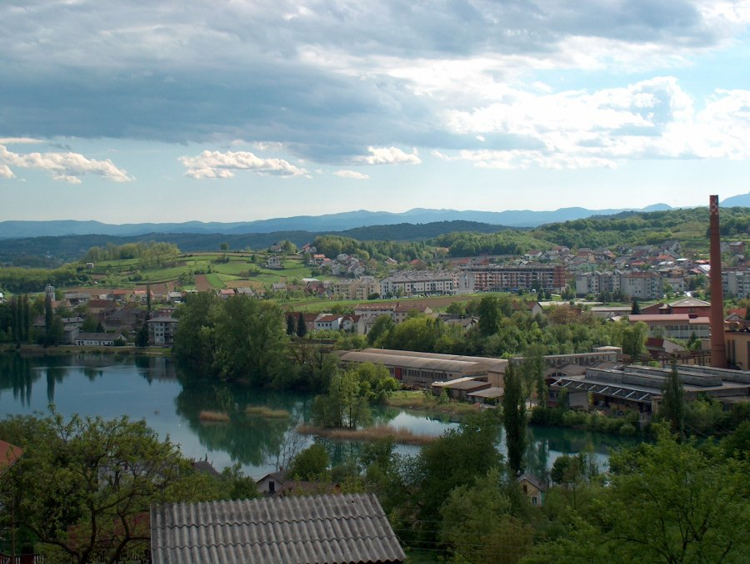
Moj zavičaj
MOJ ZAVIČAJ

Slide 2
Zavičaj je mjesto u kojem živiš i ideš u školu.
On obuhvaća susjedna mjesta i okolni prostor.

Slide 3
Naš zavičaj je brežuljkast
U njemu prevladava izdignuto brežuljkasto zemljište
Brežuljci su uzvisine do
500 m

Slide 4
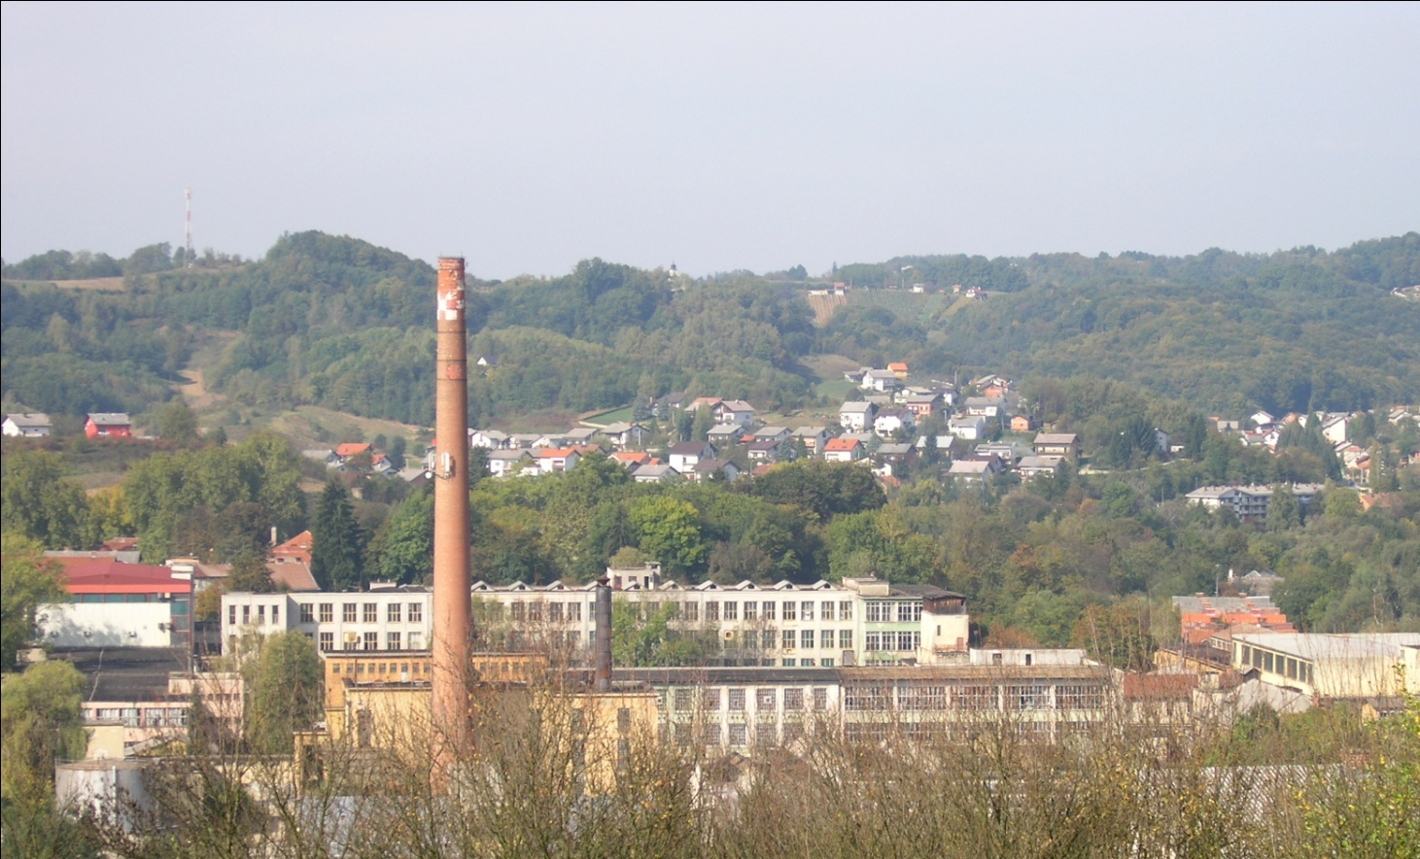
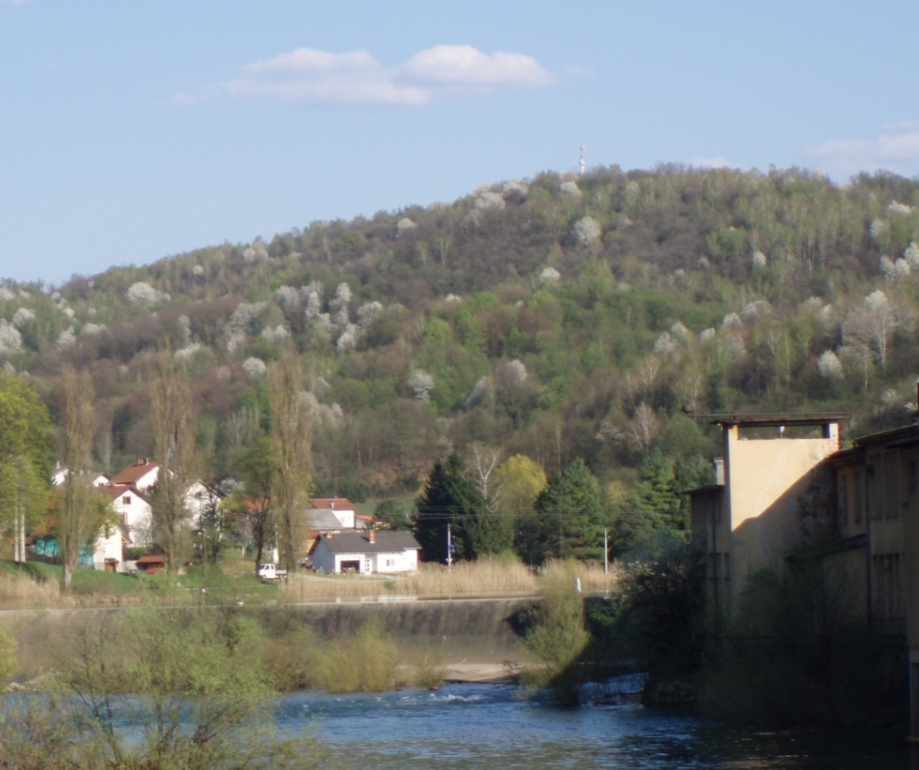
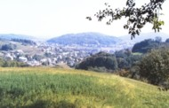
Petrakovo brdo
BREŽULJCI U ZAVIČAJU
Vinica
Goskova
Petrakovo brdo
Vidanka
Vinica
-šume
livade
vinogradi

Slide 5
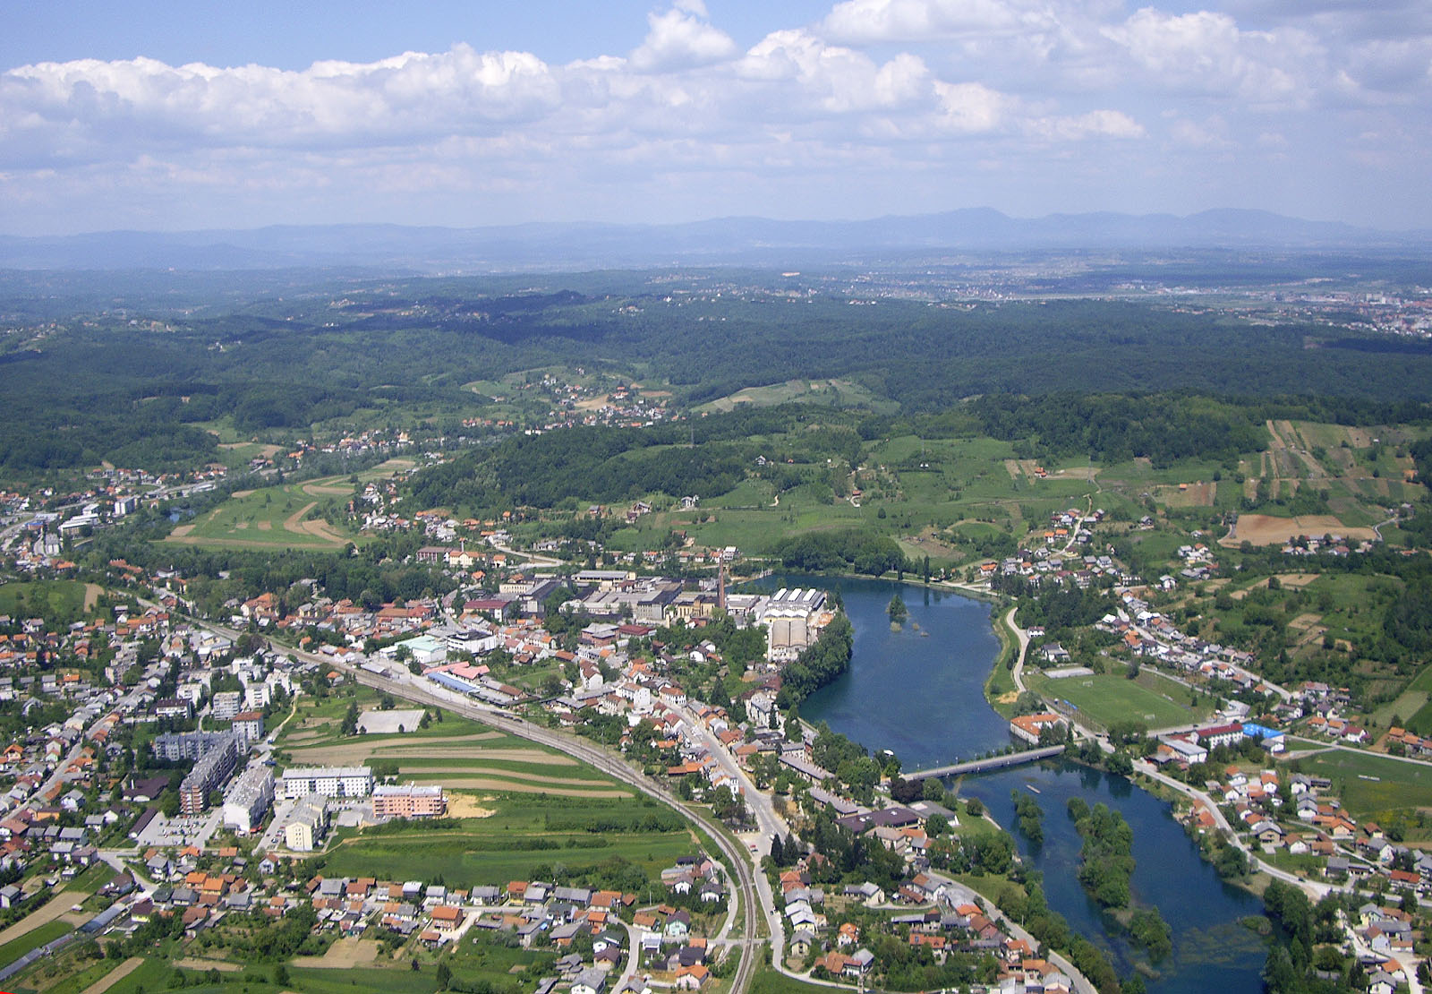
ZAVIČAJ
Smješten uz rijeku Mrežnicu

Slide 6
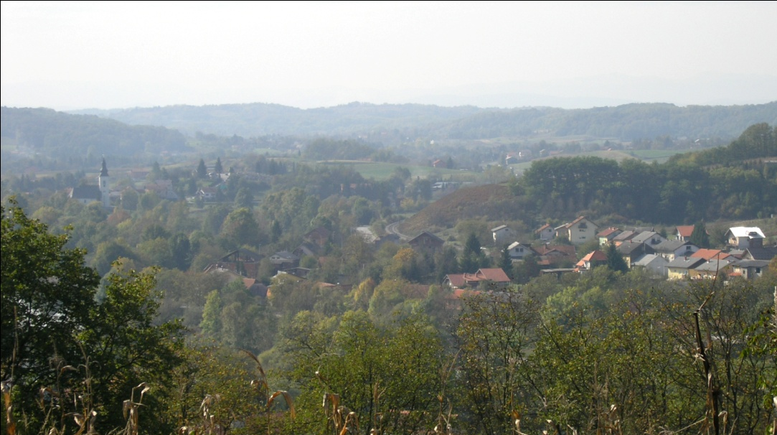
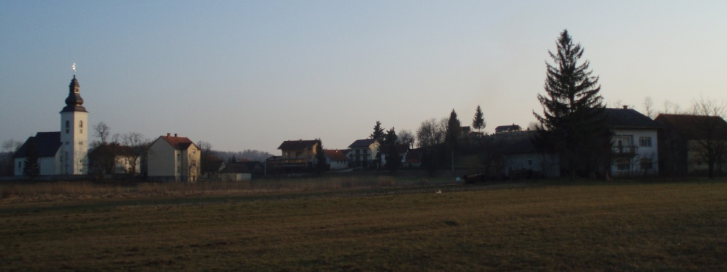
NASELJA U ZAVIČAJU
VEĆE NASELJE – grad
Duga Resa
MANJA NASELJA – sela
Sveti Petar
Belavići
Mrežnički Venac
Zvećaj
Gršćaki
Belajska Vinica

Slide 7
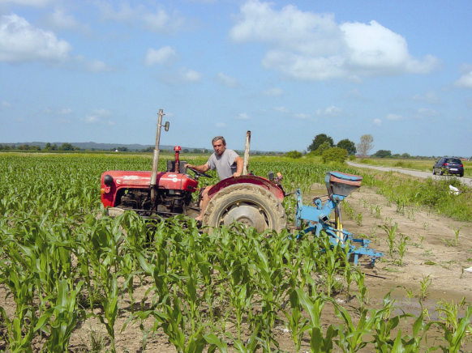
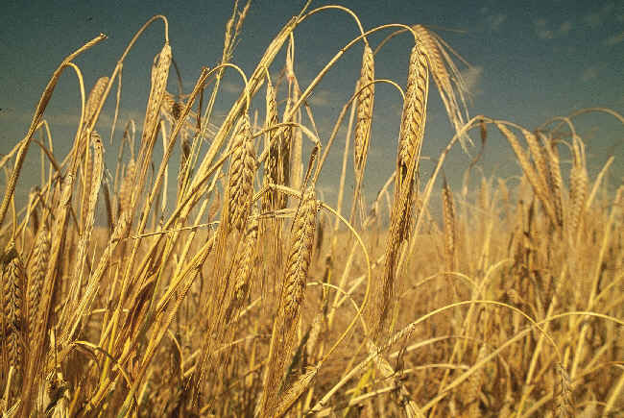
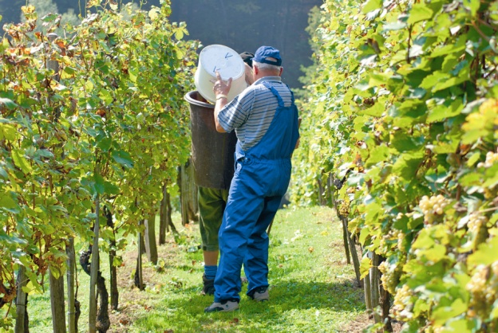
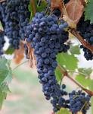
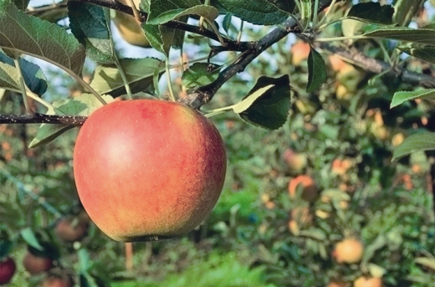
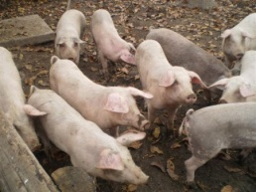
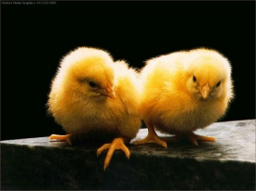
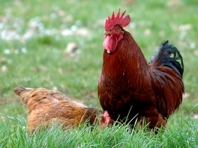
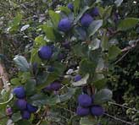
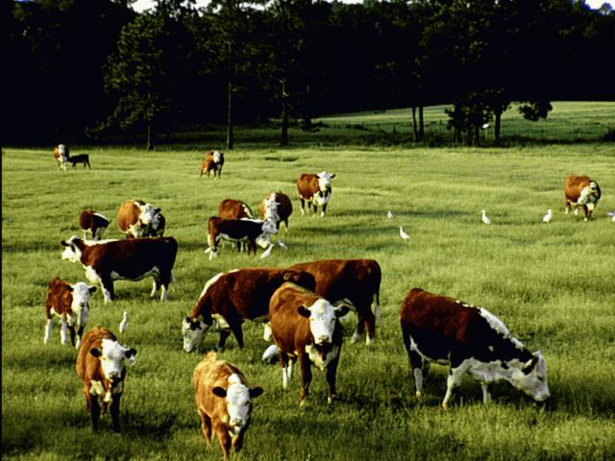
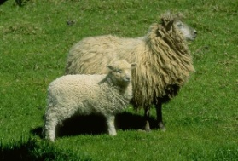
ZANIMANJA LJUDI
ječam
kukuruz
Ratari – obrađuju zemlju
Vinogradari vinova loza
krumpir
Stočari – uzgajaju stoku
Voćari
jabuke
šljive

Slide 8
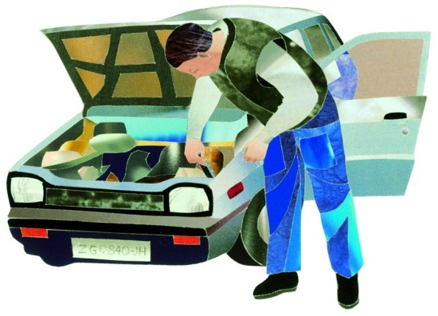
ZANIMANJA LJUDI U ZAVIČAJU

Slide 9
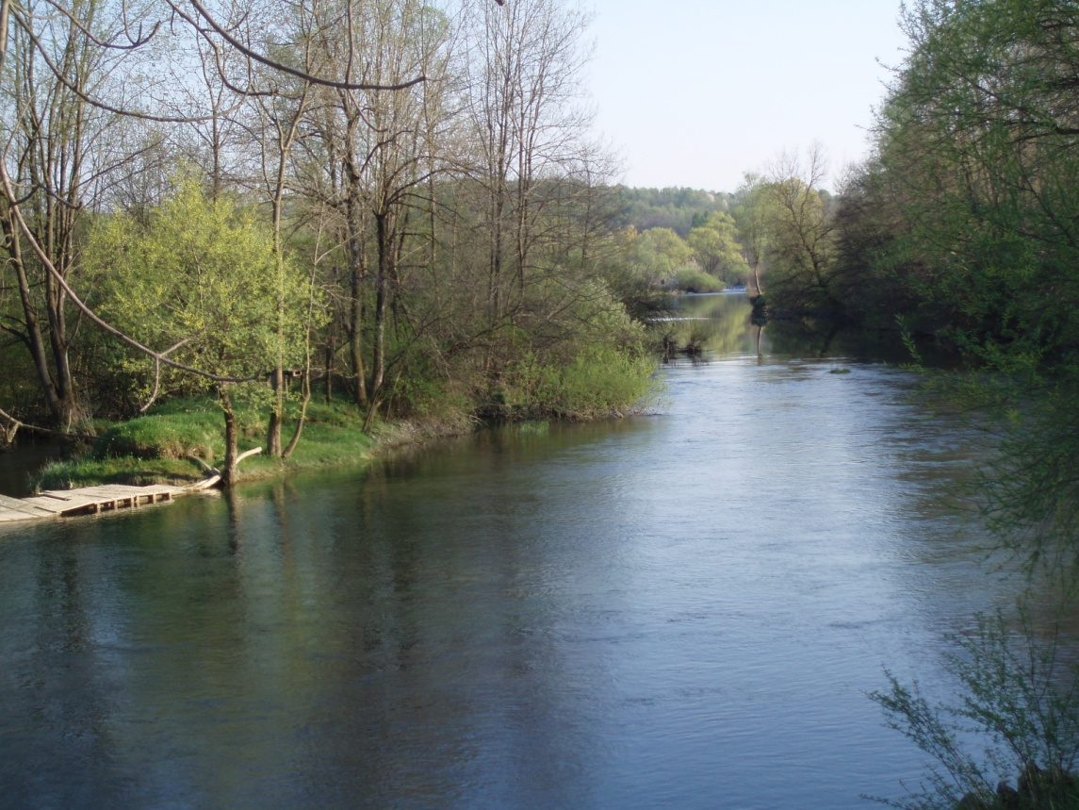
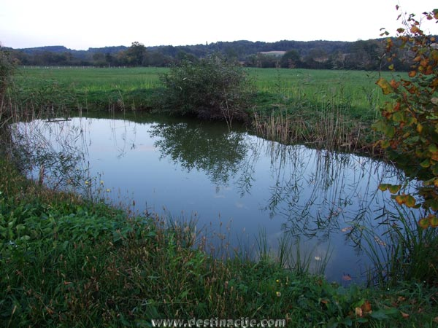
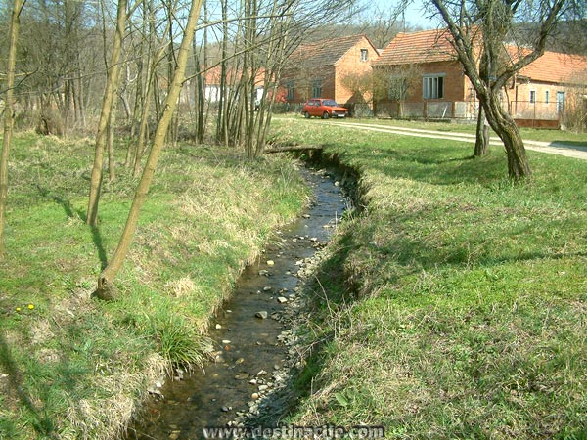
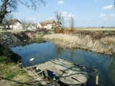
VODE U ZAVIČAJU
STAJAĆICE
TEKUĆICE
bare
Rijeka Mrežnica
ribnjak
potoci

Slide 10
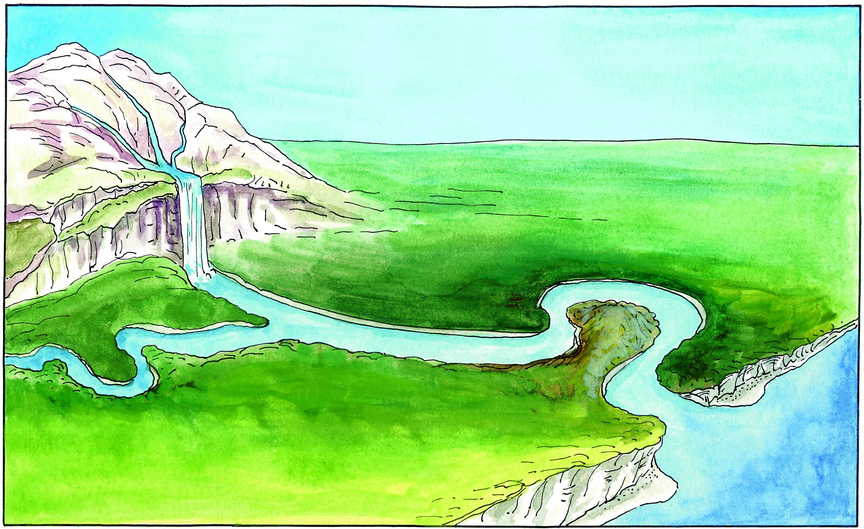
DIJELOVI VODA TEKUĆICA
izvor
Lijeva obala
pritoka
korito
Desna obala
ušće

